Slide 1
Запознавање со монети

Slide 2
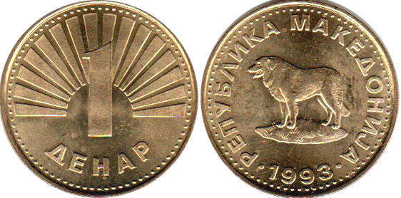
1 денар
1 денар

Slide 3
1 денар
Предна страна- 1 денар,претставено сонце со 16 краци и на задната страна- Република Македонија и претставен шарпланинец.

Slide 4
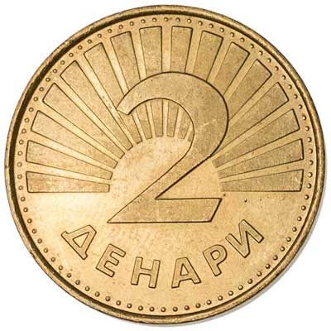
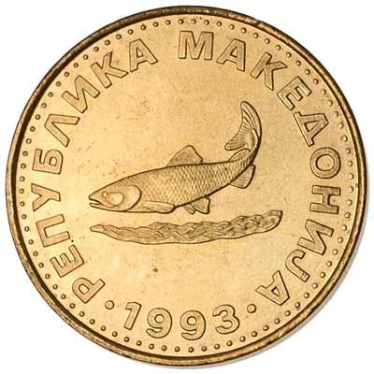
2 денари
2 денари

Slide 5
2 денари
Предна страна- 2 денари, претставено сонце со 16 краци и на задна страна -Република Македонија и претставена охридска пастрмка.

Slide 6
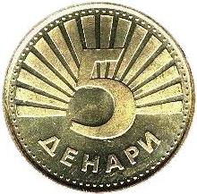
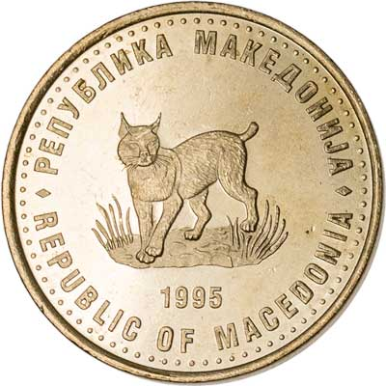
5 денари
5 денари

Slide 7
5 денари
Предна страна- 5 денари, претставено сонце со 16 краци и на задна страна -Република Македонија и претставен евроазиски рис.

Slide 8
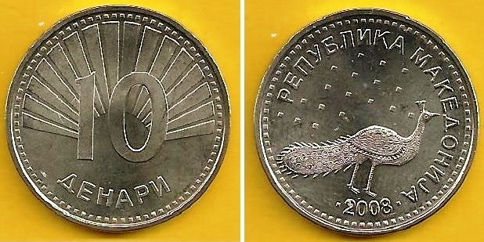
10 денари
10 денари

Slide 9
10 денари
Предна страна- 10 денари, претставено сонце со 16 краци и на задна страна -Република Македонија и гравиран Паун-мозаик од Стоби.

Slide 10
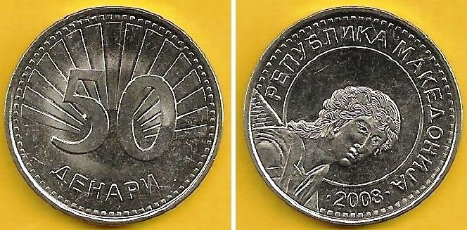
50 денари
50 денари

Slide 11
50 денари
Предна страна 50 денари, претставено сонце со 16 краци и на задна страна Република Македонија и гравиран лик на Архангел Гаврил.

